Slide 1
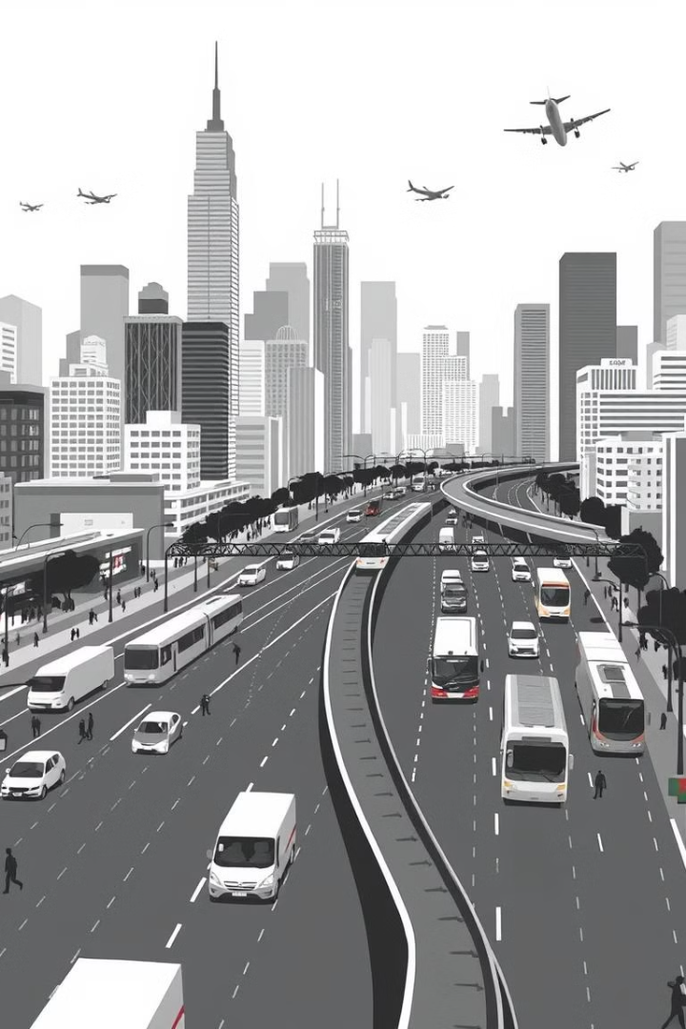
Общественное производство: основа хозяйственной деятельности
Общественное производство является фундаментом хозяйственной деятельности. Прежде чем заниматься наукой, искусством, политикой и любовью, люди должны иметь минимум средств к жизни: крышу над головой, одежду, пищу и т.д.

Slide 2
Системное исследование общественных отношений
Роль производства
Функция производства
Чтобы системно исследовать общественные отношения, необходимо рассмотреть общественное производство, как источник всякого благополучия. Именно в процессе производства создаются жизненные блага, определяя его ключевую роль в жизни общества.
Основная функция производства заключается в удовлетворении возрастающих потребностей человека. Производство характеризуется способом производства, представляющим противоречивое единство производительных сил и производственных отношений.

Slide 3
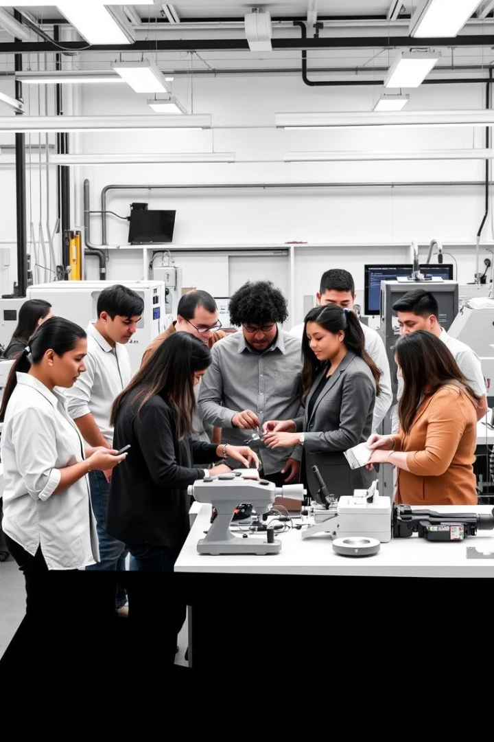
Производительные силы: факторы производства
Производительные силы – это личные и вещественные факторы общественного производства в своей совокупности и взаимодействии. Это включает в себя людей, их знания, навыки, а также инструменты, оборудование, технологии и природные ресурсы.

Slide 4

Взаимодействие в процессе производства
Производство, ведущееся индивидом, оторванным от общества, невозможно. Люди производят жизненные блага не в одиночку, а взаимодействуя друг с другом. Таким образом, они вступают в некоторые отношения друг с другом.

Slide 5
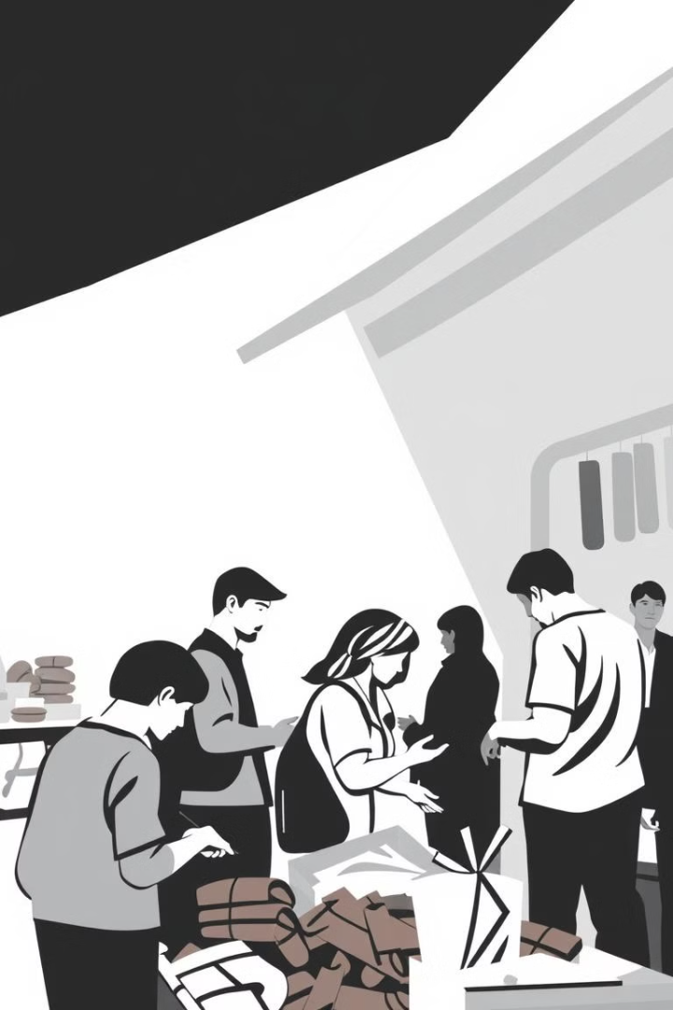
Производственные отношения: отношения между людьми
Производственные отношения – это совокупность отношений между людьми, складывающиеся в процессе общественного производства, распределения, обмена и потребления (материальных) благ и услуг. Они определяют, как люди взаимодействуют в процессе создания, распределения и потребления товаров и услуг.

Slide 6

Ключевая роль производственных отношений
Производственные отношения являются главными, определяющими во всей системе общественных отношений. Они влияют на структуру общества, распределение богатства и власти, а также на развитие технологий и культуры.

Slide 7

Типы производственных отношений
1
Организационно-экономические
2
Социально-экономические
Эти отношения показывают степень развития и организации производительных сил, комбинацию их элементов безотносительно общественной формы производства: разделение труда, специализация, и т.д.
Эти отношения характеризуют общественную форму производства. Их основу составляют отношения собственности на средства производства, которые характеризуют способ соединения личных и вещественных факторов производства и определяют отношения обмена и потребления.

Slide 8
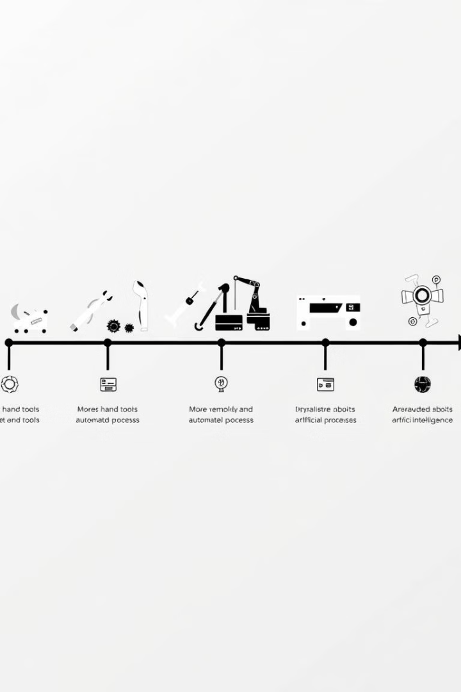
Развитие производительных сил
Развитие производительных сил является движущей силой прогресса. Новые технологии, знания и навыки позволяют производить больше товаров и услуг с меньшими затратами, что приводит к повышению уровня жизни и благосостояния общества.

Slide 9

Заключение
Понимание общественного производства и его ключевых элементов, таких как производительные силы и производственные отношения, является необходимым для анализа и понимания функционирования общества. Эти отношения лежат в основе всех других социальных процессов и определяют развитие общества в целом.

